Slide 1
NEMOCI VČEL
Část 1. PARAZITÉ

Slide 2
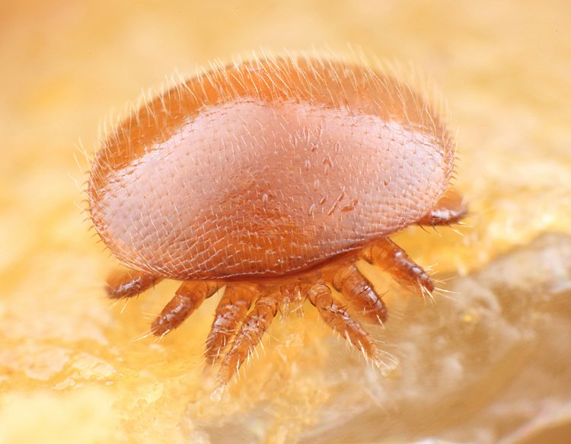
Kleštík včelí - Varroa destructor
Někdy také Kleštík zhoubný

Slide 5
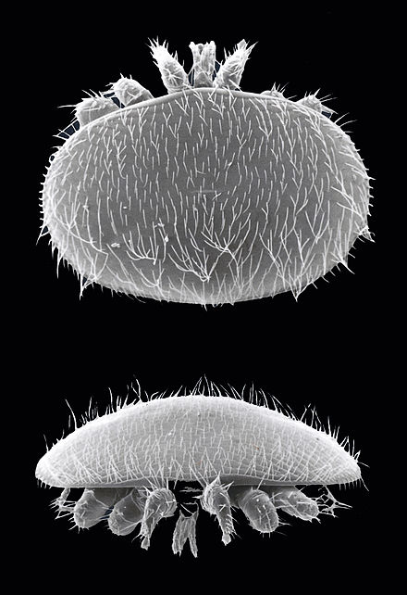

Slide 6
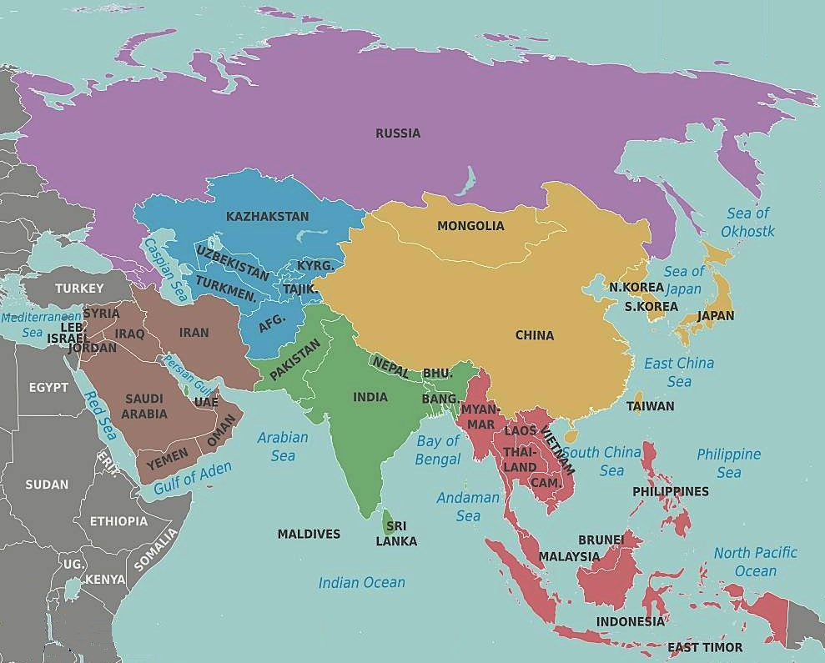
ŠÍŘENÍ KLEŠTÍKA
Původní oblastí výskytu byla východní ASIE

Slide 7
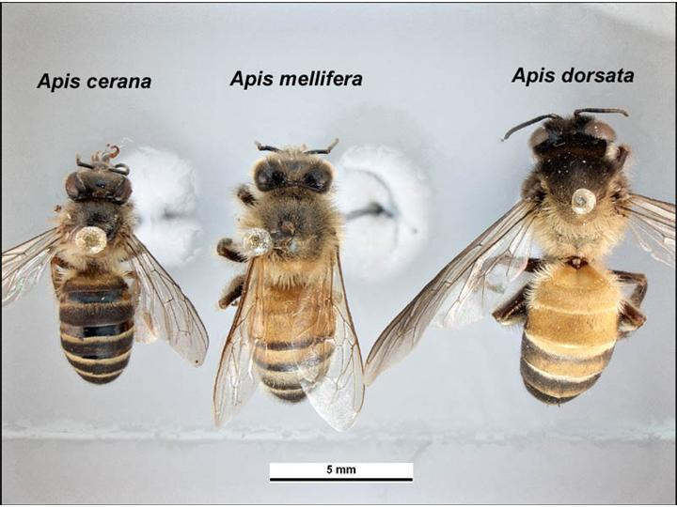
Původním hostitelem byla včela východní

Slide 8
JAK RYCHLE SE POHYBUJE?

Slide 9
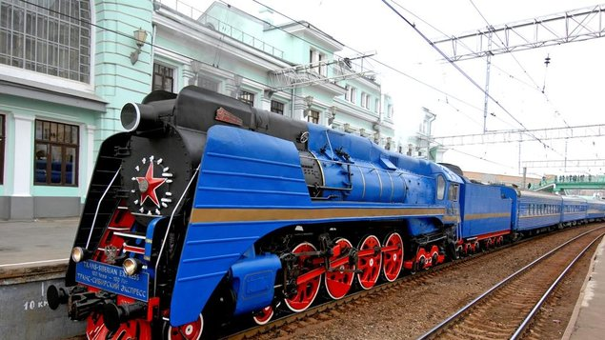
JAK DOPUTOVAL KLEŠTÍK DO EVROPY?
VLAKEM – TRANSSIBIŘSKOU MAGISTRÁLOU

Slide 10
RYCHLOST A ZPŮSOB ŠÍŘENÍ
PRODEJEM VČELSTEV A MATEK
1950 severní Čína
1960 dálný východ dnešní Ruské federace
1976 Maďarsko
1977 SRN
1981 Česko – okres Ústí nad Orlicí
1982 Francie

Slide 11
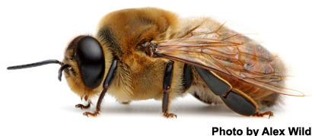
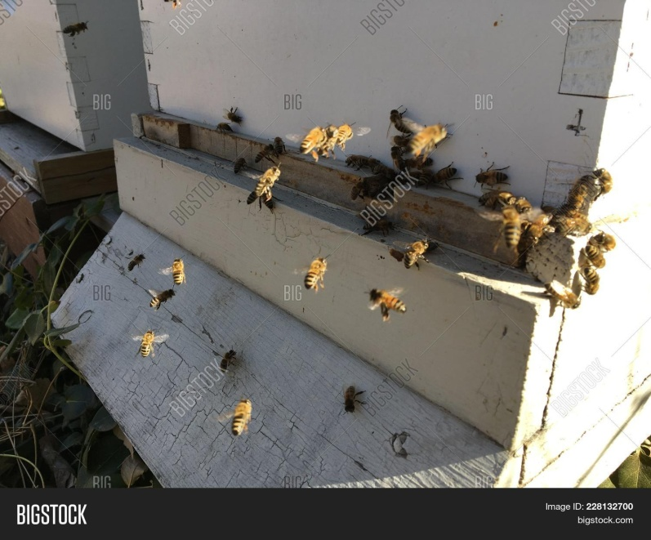
ČERNÝ PASAŽÉR
TRUBCI
TRUBEC ČASTO MĚNÍ DOMOV V JEDNOM ÚLU NEVYDRŽÍ

Slide 12
KLEŠTÍK SE SVEZE

Slide 13
A VČAS VYSTOUPÍ

Slide 14
VIDEO ŠÍŘENÍ A ROZMONŽOVÁNÍ KLEŠTÍKA VČELÍHO

Slide 15
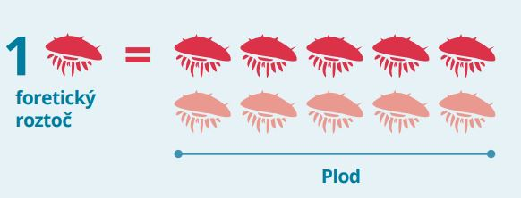
ZAJÍMAVÁ FAKTA
50 – 90% KLEŠTÍKŮ SE NACHÁZÍ V ZAVÍČKOVANÝCH BUŇKÁCH

Slide 17
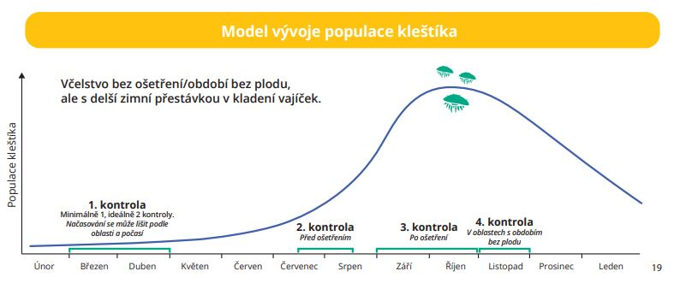

Slide 18
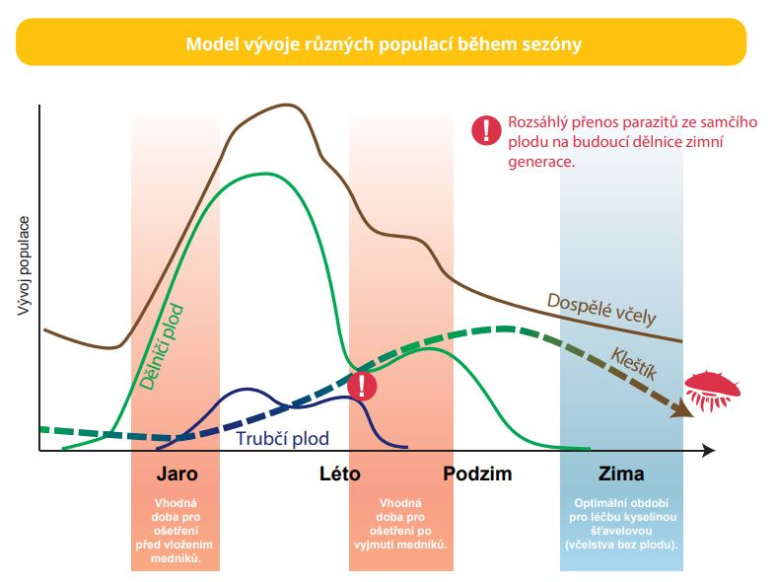

Slide 19
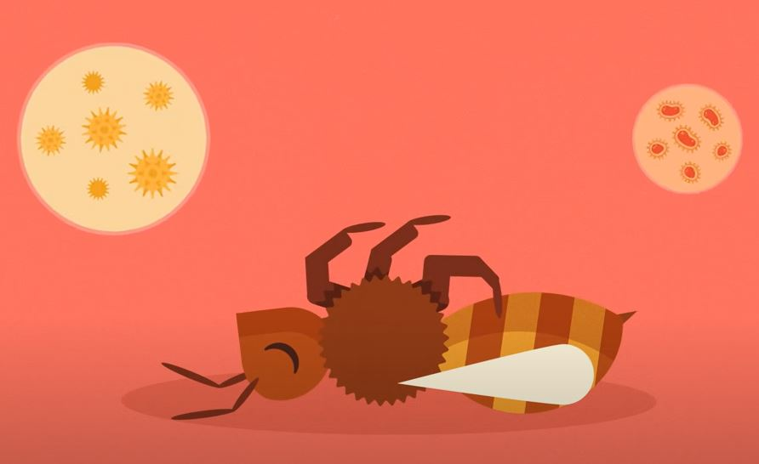
DŮSLEDKY PŮSOBENÍ KLEŠTÍKA VČELÍHO NA VČELSTVO
VIROVÁ ONEMOCNĚNÍ
ZESLABENÍ VČELSTVA
KOLAPS VČELSTVA
CCD Colony colaps disorder

